Slide 1

Ahdistuneisuushäiriöt ja -lääkkeet
Heidi Peltola
KSAO 2020

Slide 2

Ahdistuneisuushäiriöt
Ahdistuneisuus on pelon tapainen tunne, johon ei välttämättä liity tiettyä kohdetta.
Pelot tai ahdistuneisuus voivat olla niin voimakkaita, että ne kaventavat toimintakykyä tai aiheuttavat muuta tarpeetonta kärsimystä. Tällöin on kyse ahdistuneisuushäiriöstä.
Pelot ja ahdistuneisuus ovat usein syy alkoholin tai päihteiden liikakäyttöön.
Ahdistuneisuus ja pelko aktivoivat elimistön sympaattisen hermoston toimintaa. Sen seurauksena syntyy ruumiillisia oireita, kuten sydämen lyöntien tihentymistä, muita sydäntuntemuksia, hengitysvaikeuksia, pahoinvointia, ripulia, suun kuivumista, hikoilua ja vapinaa.

Slide 3

...
Ahdistuneisuushäiriöt ovat yleisimpiä mielenterveyden häiriöitä ja ainakin joka kymmenes kärsii elämänsä aikana niistä. Lievemmät ahdistus-, jännitys- ja pelko-oireet ovat huomattavasti tätä yleisempiä.
Ahdistuneisuus on usein tilannekohtaista, vaikean elämäntapahtuman laukaisemaa ja menee tilanteen lauetessa luonnostaan ohi.
Ahdistuneisuus voi myös jatkua pidempään, jolloin se rajoittaa toimintakykyä.

Slide 4
Häiriö | Oire
Paniikkihäiriö | Toistuvia, myös spontaaneja paniikkikohtauksia. Saattaa liittyä julkisten paikkojen pelkoon.
Sosiaalinen pelko | Ahdistuneisuus sosiaalisissa tilanteissa. Henkilö pyrkii välttämään sosiaalisia tilanteita.
Kohde- ja tilannekohtainen pelko | Ahdistuneisuus kohteen lähellä tai tietyssä tilanteessa. Henkilö pyrkii välttämään näitä kohteita tai tilanteita.
Yleistynyt ahdistuneisuushäiriö | Pitkäaikainen ahdistuneisuus ja kyvyttömyys hallita huolestuneisuutta
Pakko-oireinen häiriö | Pakkoajatuksia ja -toimintoja
Traumaperäinen stressihäiriö | Traumaattiseen tapahtumaan liittyvien mielikuvien toistuminen, kohonnut vireystila, turtuminen. Henkilö pyrkii välttämään tilanteita tai paikkoja, jotka tuovat mieleen traumaattisen tapahtuman.

Slide 5
Ahdistuneisuuskohtauksen yllättäessä:
Rauhoittelu, turvallisuuden tunteen luominen
Läsnäolo
Kehoittelu rauhalliseen, tasaiseen hengittelyyn
Rentoutusharjoitukset
Tarvittaessa hoitoonohjaus: Keskusteluapu, terapia, erotusdiagnostiikka
HUOM! Hyperventilaation, eli liikahengityksen hoidossa aiemmin käytettiin paperipussiin hengittämistä. Tätä ei enää suositella!!

Slide 6
Kohdatessasi ahdistuneen lapsen/nuoren, selvitä ja arvioi:
lapsen/nuoren oma kokemus olotilastaan
lapsen/nuoren oma tulkinta ja kokemus peloista ja huolista
lapsen/nuoren oireiden taustat: kesto, kohde, voimakkuus
oireet: keho, ajattelu, tunteet, toiminta
lapsen/nuoren sosiaalinen verkosto ja tukimahdollisuudet
onko muutoksia oloissa tai ihmissuhteissa oireiden alkaessa
perhesuhteet, kiintymyssuhteet
päihteet
itsetuhoisuus.

Slide 7
Lääkehoito
1960-luvun alussa käyttöön tulleet bentsodiatsepiinit ovat pitkään olleet eniten käytettyjä lääkkeitä ahdistus- ja pelko-oireiden hoidossa.
Viime vuosina on todettu, että tietyt masennuslääkkeet voivat olla bentsodiatsepiineja käyttökelpoisempia pitkäaikaisten ahdistus- ja pelko-oireiden hoidossa.
Pitkäaikaisen ahdistuneisuuden hoitoon on pyritty kehittämään myös muita lääkkeitä, joista esimerkkinä on buspironi.

Slide 8
Bentsodiatsepiinit
Bentsodiatsepiinit lievittävät tehokkaasti äkillisiä ahdistus- ja pelko-oireita.
Bentsodiatsepiinien etu muihin ahdistusoireita lievittäviin lääkkeisiin on niiden nopea vaikutus, jonka vuoksi ne ovat äkillisten ja ohimenevien ahdistus- ja pelko-oireiden peruslääke.
Bentsodiatsepiinien tärkein haitta on niiden pitkäaikaiseen ja säännölliseen käyttöön liittyvä psyykkisen addiktion tai päihteellisen riippuvuuden kehittymisen vaara.
Eri bentsodiatsepiinit eroavat toisistaan annokseltaan, rasvaliukoisuudeltaan ja vaikutusajaltaan.
Diatsepaami (Diapam), oksatsepaami (Opamox), loratsepaami (Temesta), klonatsepaami (Rivatril) ja alpratsolaami (Xanor) ovat tyypillisimiä ahdistukseen käytettyjä bentsodiatsepiineja.

Slide 9
Bentsodiatsepiinien ongelma
Tarkoitettu vain lyhytaikaiseen käyttöön - riippuvuusriski. Pitempiaikaiseen ja säännölliseen käyttöön liittyy osalla potilaista lopetusoireina ilmenevän lääkeriippuvuuden ja joillakin potilailla myös psyykkisen addiktion tai päihteellisen lääkeriippuvuuden kehittymisen riski.
Iäkkäillä tasapainohäiriöt, kaatumisriski, sekavuus, muistin heikentyminen
Vierottaminen voi olla pitkäkestoinen, vaikea tai mahdoton tehtävä

Slide 10
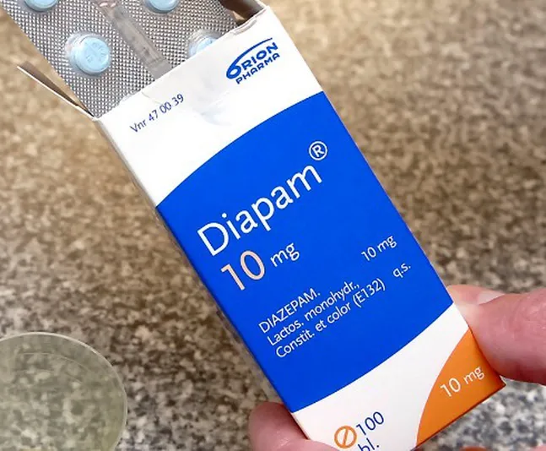
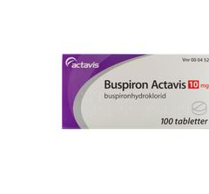
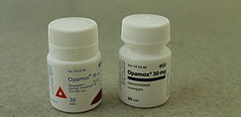
Buspironilla on joitakin etuja bentsodiatsepiineihin verrattuna. Buspironin pitkäaikaisenkaan käytön lopettamisen yhteydessä ei esiinny lopetusoireita eikä se aiheuta lääkeriippuvuutta tai johda lääkkeen addiktiiviseen tai päihteelliseen käyttöön.
Buspironi ei vaikuta haitallisesti autolla ajoon tai tarkkuutta vaativiin motorisiin toimintoihin. Buspironi ei haittaa muistitoimintoja.
Buspironi ei myöskään vahvista alkoholin vaikutusta.
Buspironi ei ole bentsodiatsepiinien tapaan sedatiivinen, lihaksia relaksoiva tai kouristusalttiutta vähentävä.

Slide 11
Masennuslääkkeet ahdistuksen hoidossa
Masennuslääkkeiden käyttö ahdistuneisuushäiriön hoidossa on viime vuosina yleistynyt. Niitä pidetäänkin nykyään pidempään jatkuvien ahdistuneisuushäiriöiden ensisijaisena lääkkeenä. Tässä suhteessa eniten käytettyjä masennuslääkkeitä ovat SSRI ja SNRI-lääkkeet sekä moklobemidi.
Kuten ei buspironikaan, masennuslääkkeet eivät lievitä ahdistuneisuutta ja pelko-oireita heti, vaan lievittävä vaikutus ilmenee asteittain 1–4 viikon kuluessa. Tämän vuoksi masennuslääkkeitä ei voi käyttää äkillisen tai tilannekohtaisen ahdistuneisuuden tai pelkoreaktion hoidossa.
Masennuslääkkeitä pitää käyttää ahdistuneisuushäiriöiden hoidossa säännöllisesti.

Slide 12

Lähteitä
Ahdistuksen itsehoito-oppaat: https://www.mielenterveystalo.fi/aikuiset/itsehoito-ja-oppaat/itsehoito/Pages/default.aspx
Terveyskirjasto. Lääkkeet mielen hoidossa. Ahdistuneisuus- ja pelko-oireiset häiriöt. https://www.terveyskirjasto.fi/terveyskirjasto/tk.koti?p_teos=lam
THL: Nuorten mielenterveyshäiriöt: https://www.julkari.fi/bitstream/handle/10024/110484/THL_OPA025_2013.pdf?sequence=1&isAllowed=y

